Slide 1
OULAD
الانسحاب
والفشل الدراسي
نتائج الدراسة ومقترحات دعم الطلاب
52.80%
من التسجيلات انتهت بالانسحاب أو الفشل
أكتوبر 2026
01
Notes:
المصدر: تقرير أصحاب المصلحة في مشروع OULAD والمخرجات المحفوظة في Final_OULAD_Analysis_EN(1).ipynb. وحدة القياس تسجيل طالب في مقرر وتقديم محدد. النتائج وصفية تاريخية ولا تثبت السببية.
نطاق الدراسة 32,593 تسجيلًا و28,785 طالبًا فريدًا عبر 7 مقررات و22 تقديمًا خلال 2013 و2014.

Slide 2
الانسحاب والفشل يمثلان 52.80% من التسجيلات
32,593 تسجيلًا في 7 مقررات و22 تقديمًا
17,208
تسجيلًا انتهت بالانسحاب أو الفشل
يشمل النجاح النجاح دون تفوق والتفوق. تُحسب جميع النسب على التسجيلات.
02
Notes:
المصدر: تقرير أصحاب المصلحة في مشروع OULAD والمخرجات المحفوظة في Final_OULAD_Analysis_EN(1).ipynb. وحدة القياس تسجيل طالب في مقرر وتقديم محدد. النتائج وصفية تاريخية ولا تثبت السببية.
عدد حالات النجاح 15,385 والانسحاب 10,156 والفشل 7,052. يشمل النجاح 3,024 حالة تفوق ولا تُضاف إليه مرة أخرى.

Slide 3
أعلى نسب الانسحاب والفشل في CCC وDDD
أكبر عدد من الحالات في BBB وFFF بواقع 4,155 و4,114 تسجيلًا على الترتيب
الدعم المقترح
دعم الاستمرار في CCC وDDD، وتوفير سعة دعم لحجم الحالات في BBB وFFF، ومعالجة صعوبات الأداء في GGG.
03
Notes:
المصدر: تقرير أصحاب المصلحة في مشروع OULAD والمخرجات المحفوظة في Final_OULAD_Analysis_EN(1).ipynb. وحدة القياس تسجيل طالب في مقرر وتقديم محدد. النتائج وصفية تاريخية ولا تثبت السببية.
مجموع الانسحاب والفشل من الأعداد الأصلية: CCC بنسبة 62.16%، وDDD بنسبة 58.39%، وFFF بنسبة 53.00%، وBBB بنسبة 52.54%، وEEE بنسبة 43.76%، وGGG بنسبة 40.25%، وAAA بنسبة 29.01%. تختلف أولوية شدة المشكلة عن أولوية حجم الحالات.

Slide 4
نحو نصف الانسحابات قبل انتهاء الشهر الأول
النسب المعروضة من إجمالي 10,156 حالة انسحاب
الدعم المقترح
تهيئة قبل الدراسة، ومتابعة الأنشطة والتسليمات خلال أول أربعة أسابيع، مع استمرار الدعم بعد ذلك.
04
Notes:
المصدر: تقرير أصحاب المصلحة في مشروع OULAD والمخرجات المحفوظة في Final_OULAD_Analysis_EN(1).ipynb. وحدة القياس تسجيل طالب في مقرر وتقديم محدد. النتائج وصفية تاريخية ولا تثبت السببية.
الأعداد 2,676 قبل البداية و2,356 خلال الأيام 0–27 و5,031 من اليوم 28، و93 دون توقيت معروف. تختلف أطوال الفترات، فلا تمثل النسب معدل انسحاب يوميًا أو مقارنة أسبوعية متكافئة.

Slide 5
ارتفاع العبء الدراسي يرتبط بزيادة الانسحاب
يرتفع مجموع الانسحاب والفشل من 48.20% إلى 69.64% بين فئات العبء
الدعم المقترح
مراجعة الوقت والالتزامات، خاصة فوق 120 وحدة، مع خطة أسبوعية وإتاحة تعديل العبء وفق اللوائح.
05
Notes:
المصدر: تقرير أصحاب المصلحة في مشروع OULAD والمخرجات المحفوظة في Final_OULAD_Analysis_EN(1).ipynb. وحدة القياس تسجيل طالب في مقرر وتقديم محدد. النتائج وصفية تاريخية ولا تثبت السببية.
العبء هو إجمالي الوحدات التي يدرسها الطالب وقت التسجيل. أحجام الفئات 20,568 و9,769 و2,256 تسجيلًا. الارتباط لا يثبت أن زيادة العبء تسبب الانسحاب.

Slide 6
العبء الدراسي والانسحاب داخل كل مقرر
يرتفع الانسحاب عبر فئات العبء الثلاث داخل المقررات السبعة
الدعم المقترح
إعطاء الأولوية لمراجعة العبء في CCC وDDD، وفهم ظروف كل طالب قبل تعديل خطته الدراسية.
06
Notes:
المصدر: تقرير أصحاب المصلحة في مشروع OULAD والمخرجات المحفوظة في Final_OULAD_Analysis_EN(1).ipynb. وحدة القياس تسجيل طالب في مقرر وتقديم محدد. النتائج وصفية تاريخية ولا تثبت السببية.
ارتفع الانسحاب في CCC من 37.22% إلى 62.84%، وفي DDD من 28.59% إلى 60.08%. لدى GGG عدد 12 تسجيلًا فقط فوق 120 وحدة. المقارنة لا تضبط اختلاف التقديمات أو خصائص الطلاب.

Slide 7
المحاولات السابقة ترتبط بنتائج أضعف
الانسحاب والفشل معًا 66.92% مع محاولات سابقة، مقابل 50.72% دونها
الدعم المقترح
تقييم تشخيصي وخطة لإعادة الدراسة، مع مراجعة التقدم بعد أول تقييم.
07
Notes:
المصدر: تقرير أصحاب المصلحة في مشروع OULAD والمخرجات المحفوظة في Final_OULAD_Analysis_EN(1).ipynb. وحدة القياس تسجيل طالب في مقرر وتقديم محدد. النتائج وصفية تاريخية ولا تثبت السببية.
عدد التسجيلات دون محاولات سابقة 28,421 ومعها 4,172. الفارق في مجموع الانسحاب والفشل 16.20 نقطة مئوية. المحاولات السابقة تخص المقرر نفسه، ولا تثبت النتائج أثرًا متزايدًا لكل محاولة إضافية.

Slide 8
الحرمان والمنطقة يساعدان في تحديد احتياج الدعم
تختلف نسب الانسحاب والفشل بين شرائح الحرمان والمناطق
تقع 37.9% من تسجيلات الشمال الغربي ضمن IMD 0–20%، مقابل 5.9% في منطقة الجنوب.
الدعم المقترح
فحص عوائق الأجهزة والاتصال، وتوفير مواد قابلة للتنزيل وإتاحة الدعم في مواعيد مرنة.
08
Notes:
المصدر: تقرير أصحاب المصلحة في مشروع OULAD والمخرجات المحفوظة في Final_OULAD_Analysis_EN(1).ipynb. وحدة القياس تسجيل طالب في مقرر وتقديم محدد. النتائج وصفية تاريخية ولا تثبت السببية.
أول عمودين يقارنان شرائح الحرمان على مستوى العينة، وآخر عمودين يقارنان إجماليات منطقتين، لذا تختلف المقامات. سجلت ويلز أعلى فشل إقليمي عند 29.72%. بيانات الحرمان مفقودة لدى 40.1% في North Region و22.5% في Ireland. ينبغي تقييم احتياج كل طالب فرديًا.

Slide 9
المؤهلات السابقة والنتائج النهائية
مجموع الانسحاب والفشل حسب أعلى مؤهل تعليمي سابق
الدعم المقترح
تهيئة في مهارات الدراسة مع تقييم تشخيصي، وأمثلة محلولة وتدريبات متدرجة.
09
Notes:
المصدر: تقرير أصحاب المصلحة في مشروع OULAD والمخرجات المحفوظة في Final_OULAD_Analysis_EN(1).ipynb. وحدة القياس تسجيل طالب في مقرر وتقديم محدد. النتائج وصفية تاريخية ولا تثبت السببية.
فئة عدم وجود مؤهلات رسمية تضم 347 تسجيلًا وفئة الدراسات العليا 313، وهما مجموعتان صغيرتان نسبيًا. ترتبط النتائج أيضًا باختلاف المقرر والعبء والمحاولات السابقة. يشمل الدعم الكتابة الأكاديمية والحساب والمهارات الرقمية بحسب الاحتياج.

Slide 10
استكمال التقييمات يختلف بوضوح حسب النتيجة
22.93% من فرص التقييم المؤهلة دون سجل تسليم
الدعم المقترح
تقويم واضح وتنبيهات للتقييمات، وتقسيم المهام الكبيرة إلى مراحل، والتحقق من السجلات المفقودة.
10
Notes:
المصدر: تقرير أصحاب المصلحة في مشروع OULAD والمخرجات المحفوظة في Final_OULAD_Analysis_EN(1).ipynb. وحدة القياس تسجيل طالب في مقرر وتقديم محدد. النتائج وصفية تاريخية ولا تثبت السببية.
يُحسب الاستكمال لكل تسجيل ثم يؤخذ متوسط المجموعة، وليس معدلًا مجمعًا لكل فرص التقييم. الفرص المؤهلة للتسليم الحالي 214,627، منها 165,413 لها سجل تسليم و49,214 دون سجل. تشمل مقارنة المنسحبين المستحق قبل الانسحاب فقط.

Slide 11
احتياجات دعم التسليمات تختلف بين المقررات
التسليم في الموعد كنسبة من جميع فرص التقييم المؤهلة
الدعم المقترح
مراجعة فجوات الاستكمال في GGG وEEE وFFF، وصعوبات الالتزام بالمواعيد في CCC.
11
Notes:
المصدر: تقرير أصحاب المصلحة في مشروع OULAD والمخرجات المحفوظة في Final_OULAD_Analysis_EN(1).ipynb. وحدة القياس تسجيل طالب في مقرر وتقديم محدد. النتائج وصفية تاريخية ولا تثبت السببية.
الرسم يقيس التسليم في الموعد من جميع الفرص المؤهلة، وليس الاستكمال أو الالتزام بين التسليمات الفعلية. نسب وجود سجل تسليم للراسبين ثم المنسحبين: AAA 63.2% و70.1%، BBB 43.2% و57.4%، CCC 46.2% و60.6%، DDD 50.4% و61.6%، EEE 34.7% و51.8%، FFF 35.9% و60.5%، GGG 28.3% و57.3%.

Slide 12
التفاعل المبكر يختلف حسب النتيجة النهائية
وسيط الأيام النشطة خلال الأيام 0–27 للتسجيلات المؤهلة لكامل الفترة ولها سجلات
الدعم المقترح
توضيح أنشطة الأسبوع الأول وربط الموارد بالتقييمات، والتواصل مع الطلاب لفهم عوائق التفاعل.
12
Notes:
المصدر: تقرير أصحاب المصلحة في مشروع OULAD والمخرجات المحفوظة في Final_OULAD_Analysis_EN(1).ipynb. وحدة القياس تسجيل طالب في مقرر وتقديم محدد. النتائج وصفية تاريخية ولا تثبت السببية.
العينة 26,754 تسجيلًا مؤهلًا لكامل الأيام 0–27 وله سجلات تفاعل. استُبعدت 475 حالة مؤهلة دون سجلات ولم تُعتبر نشاطًا صفريًا تلقائيًا. وسيط النقرات 287 للتفوق و210 للنجاح دون تفوق و109 للفشل و144 للانسحاب. لا تشمل المقارنة المنسحبين قبل اكتمال النافذة.

Slide 13
التفاعل المبكر يختلف بين المقررات
وسيط الأيام النشطة خلال الأيام 0–27 للنجاح دون تفوق والفشل والانسحاب
الدعم المقترح
تفسير التفاعل وفق نمط كل مقرر، وربط النشاط بالدرجات والتسليمات المتوقعة.
13
Notes:
المصدر: تقرير أصحاب المصلحة في مشروع OULAD والمخرجات المحفوظة في Final_OULAD_Analysis_EN(1).ipynb. وحدة القياس تسجيل طالب في مقرر وتقديم محدد. النتائج وصفية تاريخية ولا تثبت السببية.
النجاح هنا هو PASS وحده ولا يجمع التفوق. في AAA تقارب وسيط نقرات المنسحبين والناجحين دون تفوق عند 275 و279.5؛ لذلك لا يكفي حجم النشاط وحده ولا يصح تطبيق حد نقرات واحد على جميع المقررات.

Slide 14
التفاعل الأسبوعي يحتاج إلى قراءة في سياقه
متوسط النقرات المسجلة خلال أول أربعة أسابيع مؤهلة للقياس
الدعم المقترح
متابعة التراجع المستمر مقارنة بنشاط الطالب السابق، مع تواصل داعم وخطة لاستعادة التقدم.
14
Notes:
المصدر: تقرير أصحاب المصلحة في مشروع OULAD والمخرجات المحفوظة في Final_OULAD_Analysis_EN(1).ipynb. وحدة القياس تسجيل طالب في مقرر وتقديم محدد. النتائج وصفية تاريخية ولا تثبت السببية.
تتغير عينة القياس أسبوعيًا حسب الأهلية والانسحاب. تشمل المتوسطات الأسابيع دون نقرات لمن لديهم سجلات تفاعل في أي وقت. لا تصف الخطوط مسارات الأفراد أنفسهم. في الأسبوع الثالث كانت المتوسطات الدقيقة 94.53 و70.42 و57.22 للنجاح والانسحاب والفشل على الترتيب.

Slide 15
التسليمات تضيف معلومات إلى مؤشرات التفاعل
معدلات النجاح عند الجمع بين التفاعل المبكر واستكمال التسليمات
الدعم المقترح
ارتفاع التفاعل مع ضعف التسليم يحتاج إلى دعم للتقييمات. وانخفاض الاثنين يستدعي أولوية للتواصل الفردي.
15
Notes:
المصدر: تقرير أصحاب المصلحة في مشروع OULAD والمخرجات المحفوظة في Final_OULAD_Analysis_EN(1).ipynb. وحدة القياس تسجيل طالب في مقرر وتقديم محدد. النتائج وصفية تاريخية ولا تثبت السببية.
الفترة الأيام 0–27. التفاعل المرتفع هو نقرات موجبة لا تقل عن وسيط التقديم، والتسليم المرتفع استكمال 80% على الأقل من المستحق في النافذة بحلول اليوم 27. تشمل العينة 21,533 تسجيلًا في AAA وBBB وCCC وDDD وFFF، ولا تشمل EEE وGGG. أحجام الفئات 10,567 و241 و8,730 و1,995. الحدود وصفية وليست قواعد إنذار معتمدة. انخفاض التفاعل مع ارتفاع التسليم يستدعي مراجعة الدرجات وطريقة التعلم، وارتفاع الاثنين يناسبه المتابعة المعتادة والإثراء.

Slide 16
أولويات الدعم المقترح
مسؤوليات ومجالات تركيز مقترحة لتجربة محدودة النطاق
مراجعة عوائق الاستمرار وتسلسل التقييمات
CCC وDDD
قادة المقررات
تخصيص سعة الإرشاد بما يتناسب مع حجم الحالات
BBB وFFF
شؤون الطلاب
وضع خطط دراسية واقعية وتحديد احتياجات الدعم
العبء المرتفع والمحاولات السابقة
الإرشاد الأكاديمي
معالجة غياب التسليمات وصعوبات المواعيد
GGG وEEE وFFF وCCC
فرق التدريس
توفير موارد قليلة استهلاك البيانات ومواعيد دعم مرنة
الطلاب الذين يواجهون عوائق الوصول
دعم الوصول
16
Notes:
المصدر: تقرير أصحاب المصلحة في مشروع OULAD والمخرجات المحفوظة في Final_OULAD_Analysis_EN(1).ipynb. وحدة القياس تسجيل طالب في مقرر وتقديم محدد. النتائج وصفية تاريخية ولا تثبت السببية.
هذه مسؤوليات مقترحة للاتفاق عليها وليست تكليفات قائمة. تُراجع الاحتياجات الفردية ولا تُستخدم المنطقة أو شريحة الحرمان لتشخيص احتياج الفرد تلقائيًا.

Slide 17
تقييم التجربة والقرارات المطلوبة
تطبيق تدريجي يربط تقديم الدعم بنتائج الطلاب
قرارات التجربة
المؤشر الرئيسي
تحديد مقررات التجربة والمسؤولين عن الدعم
مجموع الانسحاب
والفشل
تأكيد الموارد ومعايير استحقاق الدعم
52.80%
متابعة الاستكمال والاستمرار والنجاح
خط الأساس التاريخي للمشروع
مقارنة مجموعات مماثلة داخل المقرر والتقديم نفسيهما قبل التوسع
توجّه النتائج الوصفية تصميم التجربة، لكنها لا تثبت السببية أو تقدم نموذج إنذار مبكر معتمدًا.
17
Notes:
المصدر: تقرير أصحاب المصلحة في مشروع OULAD والمخرجات المحفوظة في Final_OULAD_Analysis_EN(1).ipynb. وحدة القياس تسجيل طالب في مقرر وتقديم محدد. النتائج وصفية تاريخية ولا تثبت السببية.
نسبة 52.80% هي خط الأساس التاريخي لكامل المشروع، وليست بالضرورة خط أساس مقررات التجربة. ينبغي تحديد خط أساس لكل مقرر وتقديم واستخدام مجموعات مماثلة، ويفضل التوزيع العشوائي متى أمكن. لا يفترض العرض هدف تحسن رقميًا أو أثرًا مضمونًا.

Slide 18
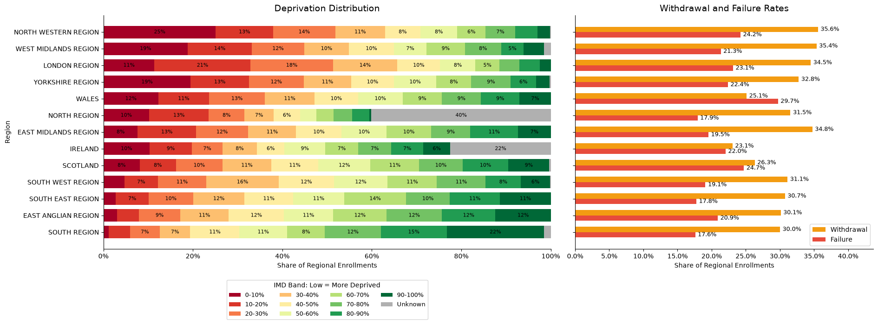
ملحق الحرمان والنتائج حسب المنطقة
الرسم الأصلي من دفتر التحليل للمقارنات الإقليمية
الشرائح الأقل في IMD تعني حرمانًا أعلى. تصف النسب تسجيلات المشروع، وليس سكان المناطق.
18
Notes:
المصدر: تقرير أصحاب المصلحة في مشروع OULAD والمخرجات المحفوظة في Final_OULAD_Analysis_EN(1).ipynb. وحدة القياس تسجيل طالب في مقرر وتقديم محدد. النتائج وصفية تاريخية ولا تثبت السببية.
الرسم الأصلي من الخلية 31 في دفتر التحليل. يعرض توزيع الحرمان والانسحاب والفشل في المناطق. احتُفظ بتسميات المصدر الأصلية داخل الصورة لضمان مطابقة الدليل.

Slide 19
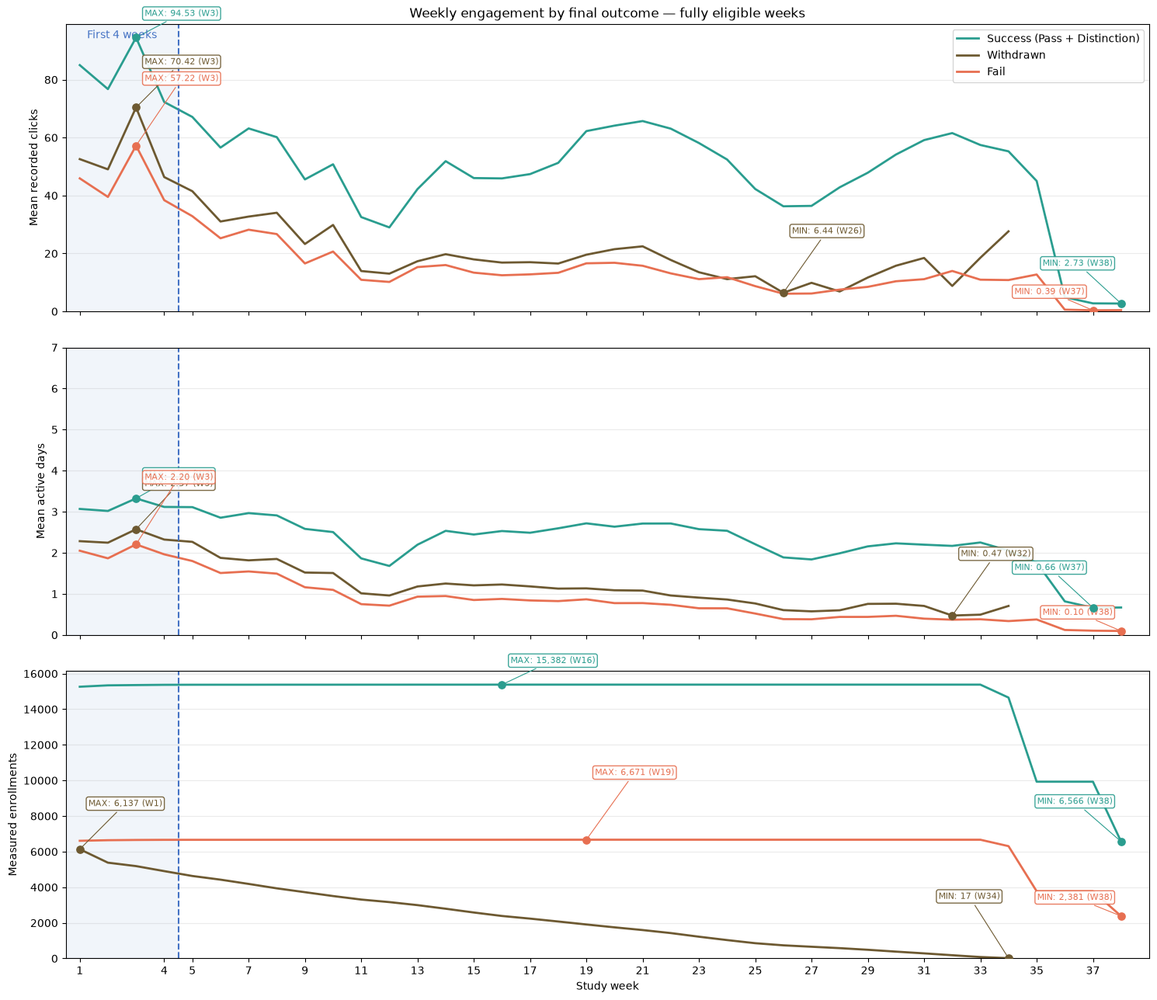
ملحق التفاعل خلال المقرر كاملًا
الرسم الأصلي من دفتر التحليل مع أعداد التسجيلات المقاسة أسبوعيًا
دليل قراءة الرسم
يشمل النجاح النجاح دون تفوق والتفوق.
تتغير عينة القياس من أسبوع إلى آخر.
ينتهي خط المنسحبين عند انتهاء الأسابيع المؤهلة للقياس.
19
Notes:
المصدر: تقرير أصحاب المصلحة في مشروع OULAD والمخرجات المحفوظة في Final_OULAD_Analysis_EN(1).ipynb. وحدة القياس تسجيل طالب في مقرر وتقديم محدد. النتائج وصفية تاريخية ولا تثبت السببية.
الرسم الأصلي من الخلية 143. اللوحة العليا متوسط النقرات، والوسطى متوسط الأيام النشطة، والسفلى عدد التسجيلات المقاسة. العينة تتغير أسبوعيًا، وينتهي خط المنسحبين عندما تنتهي الأسابيع المؤهلة. احتُفظ بالرسم الأصلي دون تعديل بياناته.

